Slide 1
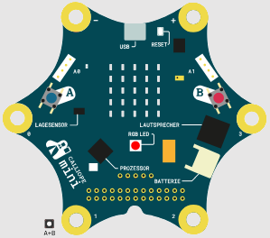
Heißer Draht
Für Einsteigerinnen
Erstelle ein Programm für das Spiel Heißerdraht. Immer wenn der Ring (welcher von Hand geführt wird) den Draht berührt, dann soll dies durch einen Ton signalisiert werden oder per LED angezeigt werden. Das Zählen der Fehler wäre auch möglich. Für den Draht und Ring sollte ein leitendes Material wie z.B. Kupfer verwendet werden.

Slide 2
Ursprüngliche Idee
App Camps Heißer Draht
Unterrichtsmaterialen von https://appcamps.de/
App Camps gemeinnützige Unternehmergesellschaft (haftungsbeschränkt) Eifflerstraße 43 / betahaus 22769 Hamburg Telefon: +49 (0)40 22865784 E-Mail: philipp@appcamps.de
https://drive.google.com/file/d/1sPRdPseZuyjEWThFJ-QjzrJkFPvoI4lm/view

